Slide 1
INDEXING

Slide 2
Menurut Anda, apakah yang dimaksud?
DATABASE PERFORMANCE
Sebagian besar dari kita berpendapat: seberapa CEPAT sebuah database menampilkan hasil kueri
Performance dapat di-tuning untuk mendapatkan dataset dengan cara yang paling efisien
Salah satu cara utama untuk mempercepat akses ke data adalah dengan menggunakan INDEX

Slide 3
Pencarian Data Pada Database (sebelum membahas Index)
Menggunakan metode Table-scan untuk menampilkan hasil query
Data dicek satu-persatu
Analogi:
“Table scan” dapat diumpamakan seperti mencari sebuah arti kata dalam pada sebuah buku yang tidak memiliki indeks huruf.
Table-scan akan mencari data pada tabel database dari awal hingga menemukan data yang dicari.

Slide 4
Analogi: Pencarian kata pada sebuah buku
Buku Tanpa Index
Buku dengan index
Mencari dari awal halaman hingga menemukan kata yang dicari.
Mencari arti kata ‘mobil’ di Kamus Besar Bahasa Indonesia (KBBI) :
membuka kamus berdasarkan index hurufnya
mencari huruf ‘m’
meneruskan pencarian hingga menemukan halaman yang mengandung kata ‘mo’
mengakhiri proses pencarian hingga didapat kata “mobil”

Slide 5
Index
Index merupakan pointer yang menunjuk pada data di sebuah tabel
Analogi:
Coba perhatikan indeks pada sebuah buku:
Buku dicetak sesuai dengan urutan halaman
Indeks buku ditulis dengan urutan kata kunci atau subjek tertentu
Indeks buku lebih cepat menemukan data (lebih efisien)
Ketika menambah atau mengubah isi buku, maka indeks semula tidak valid, harus diupdate

Slide 6
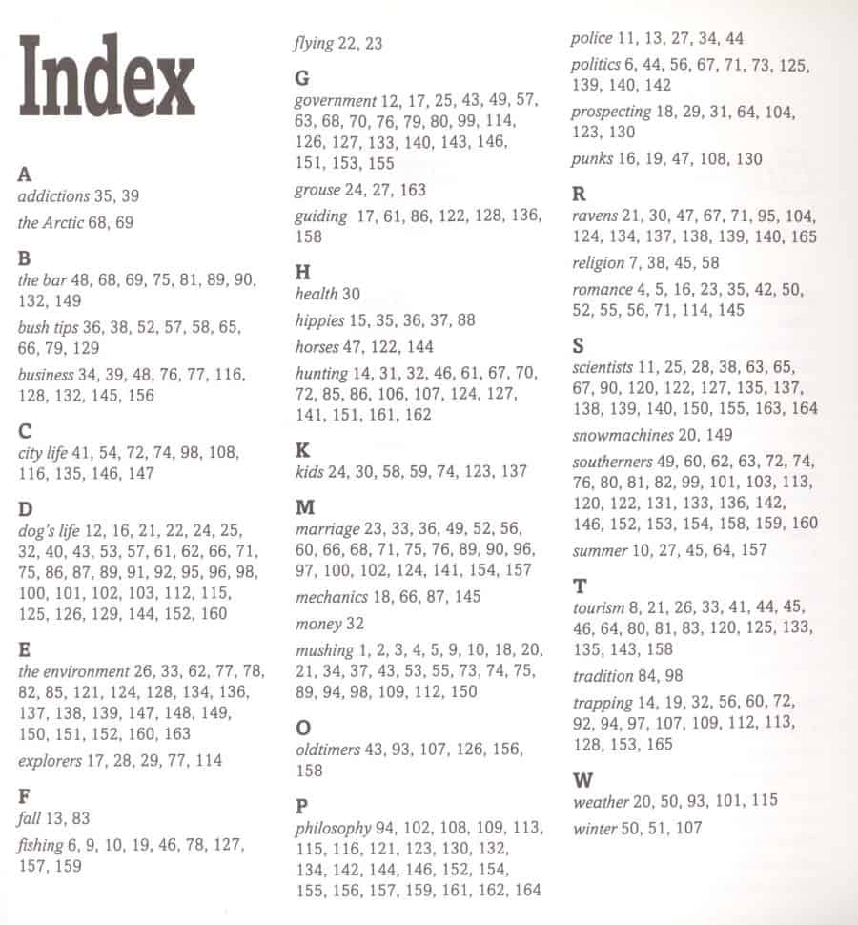
Book Index

Slide 7
Contoh Pencarian Data
Tabel Karyawan
ID | Nm_Depan | Nm_Belakang
101 | Budi | Sutanto
102 | Agus | Budiman
103 | Fira | Andriani
104 | Daniel | Evan
105 | Agus | Prasetyo
106 | Mia | Sirena
107 | Agus | Budi
108 | Nita | Panjaitan
109 | Agus | Pambudi
Mencari karyawan dengan Nama depan Agus

Slide 8
Pencarian Data: Table-scan (tanpa index)
Tabel Karyawan
ID | Nm_Depan | Nm_Belakang
101 | Budi | Sutanto
102 | Agus | Budiman
103 | Fira | Andriani
104 | Daniel | Evan
105 | Agus | Prasetyo
106 | Mia | Sirena
107 | Agus | Budi
108 | Nita | Panjaitan
109 | Agus | Pambudi
Mencari nama Agus mulai dari ID 101 sd ID 109, semua baris dicek satu-persatu

Slide 9
Pencarian Data: dengan Index
Menambahkan index pada kolom Nm_Depan, sehingga urut sesuai Nama Depan Karyawan, pencarian lebih cepat
Tabel Karyawan
ID | Nm_Depan | Nm_Belakang
101 | Budi | Sutanto
102 | Agus | Budiman
103 | Fira | Andriani
104 | Daniel | Evan
105 | Agus | Prasetyo
106 | Mia | Sirena
107 | Agus | Budi
108 | Nita | Panjaitan
109 | Agus | Pambudi
ID | Nm_Depan | Nm_Belakang
102 | Agus | Budiman
105 | Agus | Prasetyo
107 | Agus | Budi
109 | Agus | Pambudi
101 | Budi | Sutanto
104 | Daniel | Evan
103 | Fira | Andriani
106 | Mia | Sirena
108 | Nita | Panjaitan

Slide 10
Bagaimana Data dimasukkan ke DB?
Data yang dimasukkan ke database tidak terurut
Data disimpan pada sebuah page (1 page = 8 Kb data)
Page disimpan pada sebuah extend (1 extend= 8 pages)

Slide 11
Ilustrasi Pencarian Data
Pencarian data akan dimulai dari pages pertama hingga pages terakhir dari sebuah extent, jika tidak ditemukan maka akan dilanjutkan ke extent berikutnya.
Kelemahan : saat memasukkan data pada tabel tertentu, data tidak secara otomatis disimpan secara terurut, namun disimpan pada pages yang masih bisa menyimpan data.

Slide 12
Jadi saat memasukkan data yang harusnya berada di urutan 2 pada tabel, data ini akan disimpan pada pages terakhir yang masih bisa menyimpan data.
Hal inilah yang seringkali membuat proses pencarian data menjadi lebih lama pada database yang tidak memiliki index, terutama pada database dengan skala OLDB (Online Large Database) dan VLDB (Very Large Database).

Slide 13
Solusi: Index
Perlu diingat, setelah Index diterapkan, data tidak akan terurut secara fisik.
Hal ini berarti, data tidak diurutkan secara terurut pada harddisk.
Data pada tabel database Anda akan terurut secara logical pada level pages dan extent.

Slide 14
PENGERTIAN index

Slide 15
Index
Index merupakan struktur data tersendiri yang tidak bergantung kepada struktur tabel.
Setiap index terdiri dari nilai kolom dan penunjuk (atau ROWID) ke baris yang berisi nilai tersebut.
Penunjuk tersebut secara langsung menunjuk ke baris yang tepat pada tabel, sehingga menghindari terjadinya full table-scan.

Slide 16
Kapan Index digunakan?
Kolom sering digunakan dalam klausa WHERE atau dalam kondisi join
Kolom berisi nilai dengan jangkauan yang luas
Kolom berisi banyak nilai null
Beberapa kolom sering digunakan dalam klausa WHERE atau dalam kondisi join
Tabel berukuran besar dan sebagian besar query menampilkan data kurang dari 2-4%.

Slide 17
Index tidak diperlukan jika:
Table berukuran kecil
Kolom tidak sering digunakan sebagai kondisi dalam query
Kebanyakan query menampilkan data lebih dari 2-4% dari seluruh data
Table sering di-update

Slide 18
JENIS INDEX

Slide 19
Index
clustered index
non-clustered index

Slide 20
Clustered Index
Clustered index dapat diumpamakan seperti index huruf pada sebuah kamus.
Saat sebuah data baru dimasukkan, maka database akan memaksa untuk memasukkan data tersebut pada urutan yang seharusnya.
Agar data tersimpan sesuai urutan yang kita inginkan, kita dapat menggunakan clustered index pada kolom tabel yang paling sering diakses oleh user
Catatan: pembuatan kolom tabel harus spesifik.

Slide 21
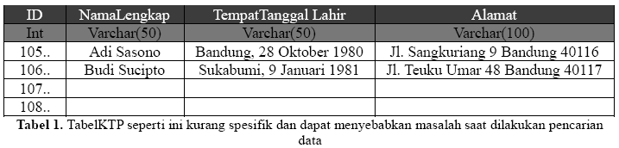
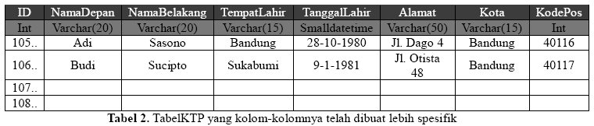

Slide 22
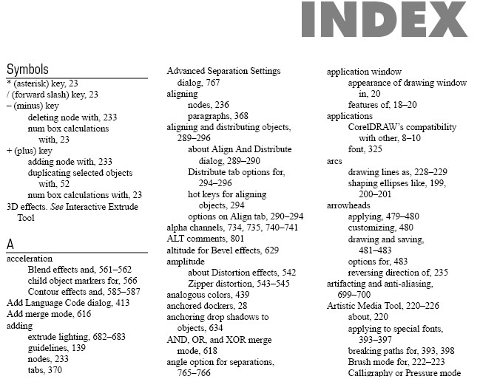
Non-clustered Index
non-clustered index dapat diumpamakan seperti sebuah daftar indeks pada buku.
Setelah menemukan kata dari index, langkah berikutnya adalah mencari kata pada buku, sesuai dengan petunjuk dari index
Ilustrasi tersebut sesuai dengan non-clustered index
Non-clustered index berisi pointer-pointer yang menunjukkan lokasi sesungguhnya dari data

Slide 23
Tugas
Bentuk kelompok dimana 1 kelompok = 4 orang
Pilih 3 jenis index pada PostgreSQL
Jelaskan dan berikan contoh untuk 3 jenis index tersebut
Pengumpulan dengan format ppt di myITSClassroom paling lambat Sabtu, 6 Mei 2023 puku 23.00 WIB (yang mengumpulkan cukup ketua kelompoknya saja)
Pengumpulan dihitung sebagai presensi kelas

